Slide 1
Проектирование орбитального детектора солнечных космических лучей.
Михаил Зелёный^{1,2,3}
¹ИЯИ РАН, ²МФТИ (НИУ), ³ИКИ РАН
11 апреля, 2019, г. Москва

Slide 2
Орбитальный детектор
Задачи:
Проведение исследований солнечных космических лучей и
солнечных вспышек;
Обеспечение радиационной безопасности для космонавтов
и электроники
Технические требования:
Протоны от 10 МэВ до 100 МэВ;
Электроны от 1 МэВ до 10 МэВ;
Загрузки от 10⁶ Гц;
Канал связи 1-10 МБ/сутки;
Размеры 8 см х 6 см х 6 см;
Масса до 700 грамм.

Slide 3
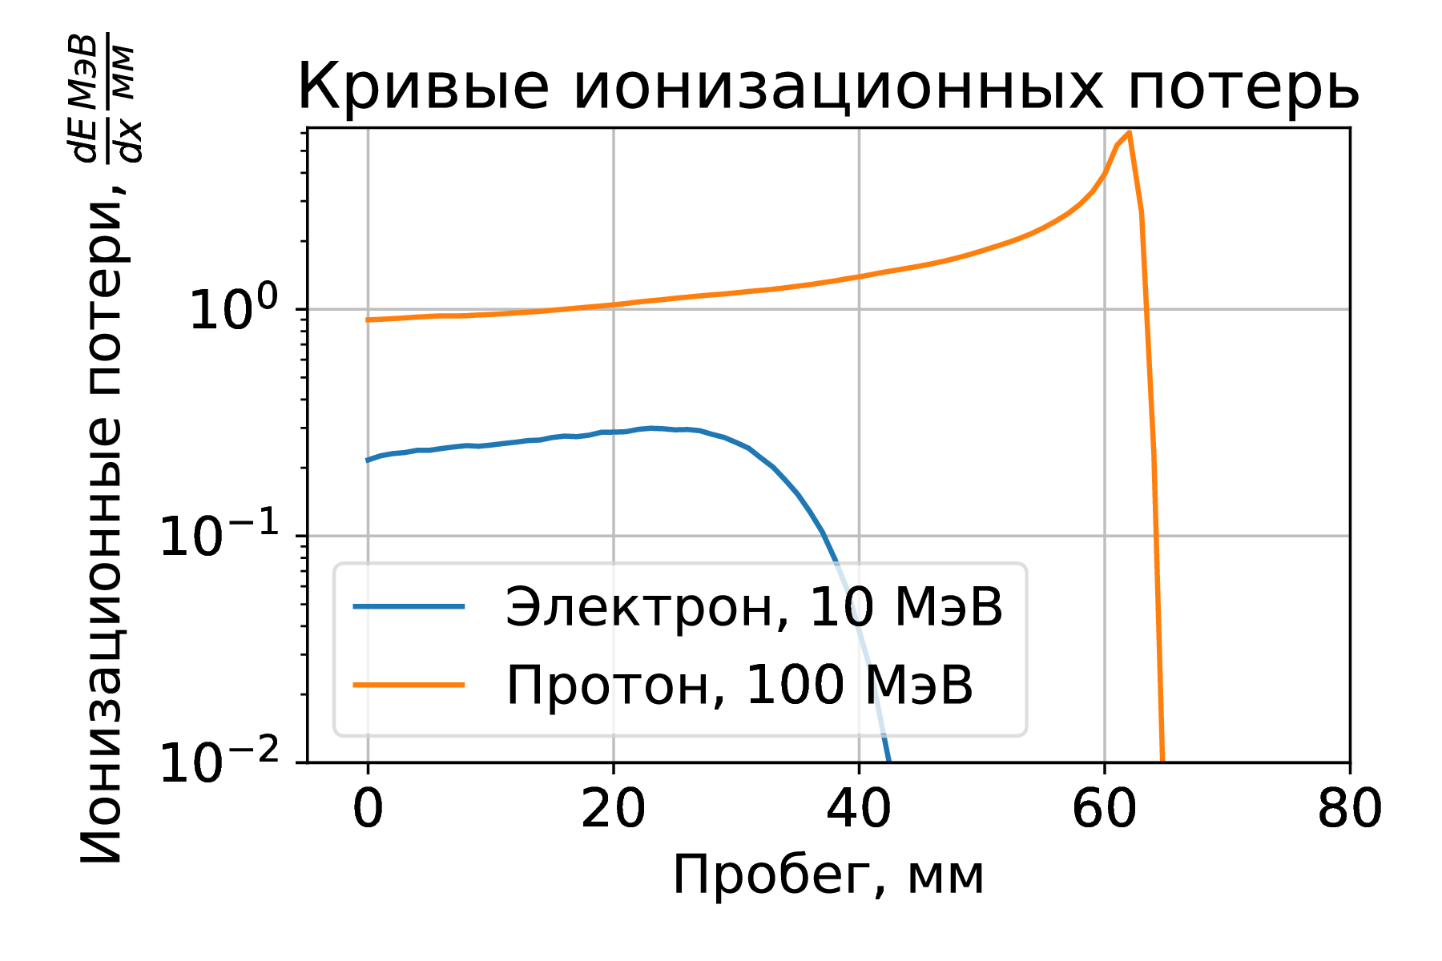
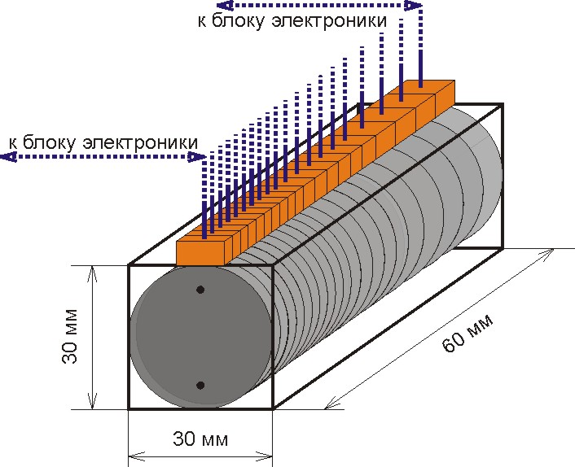
Методика измерения
Сцинтилляционный
сегментированный детектор

Slide 4
Режимы работы
Одночастичный (счетный) режим работы для загрузок менее 10⁴ – 10⁵ Гц
Интегральный режим (при загрузках >10⁶ Гц и узких каналах связи)

Slide 5
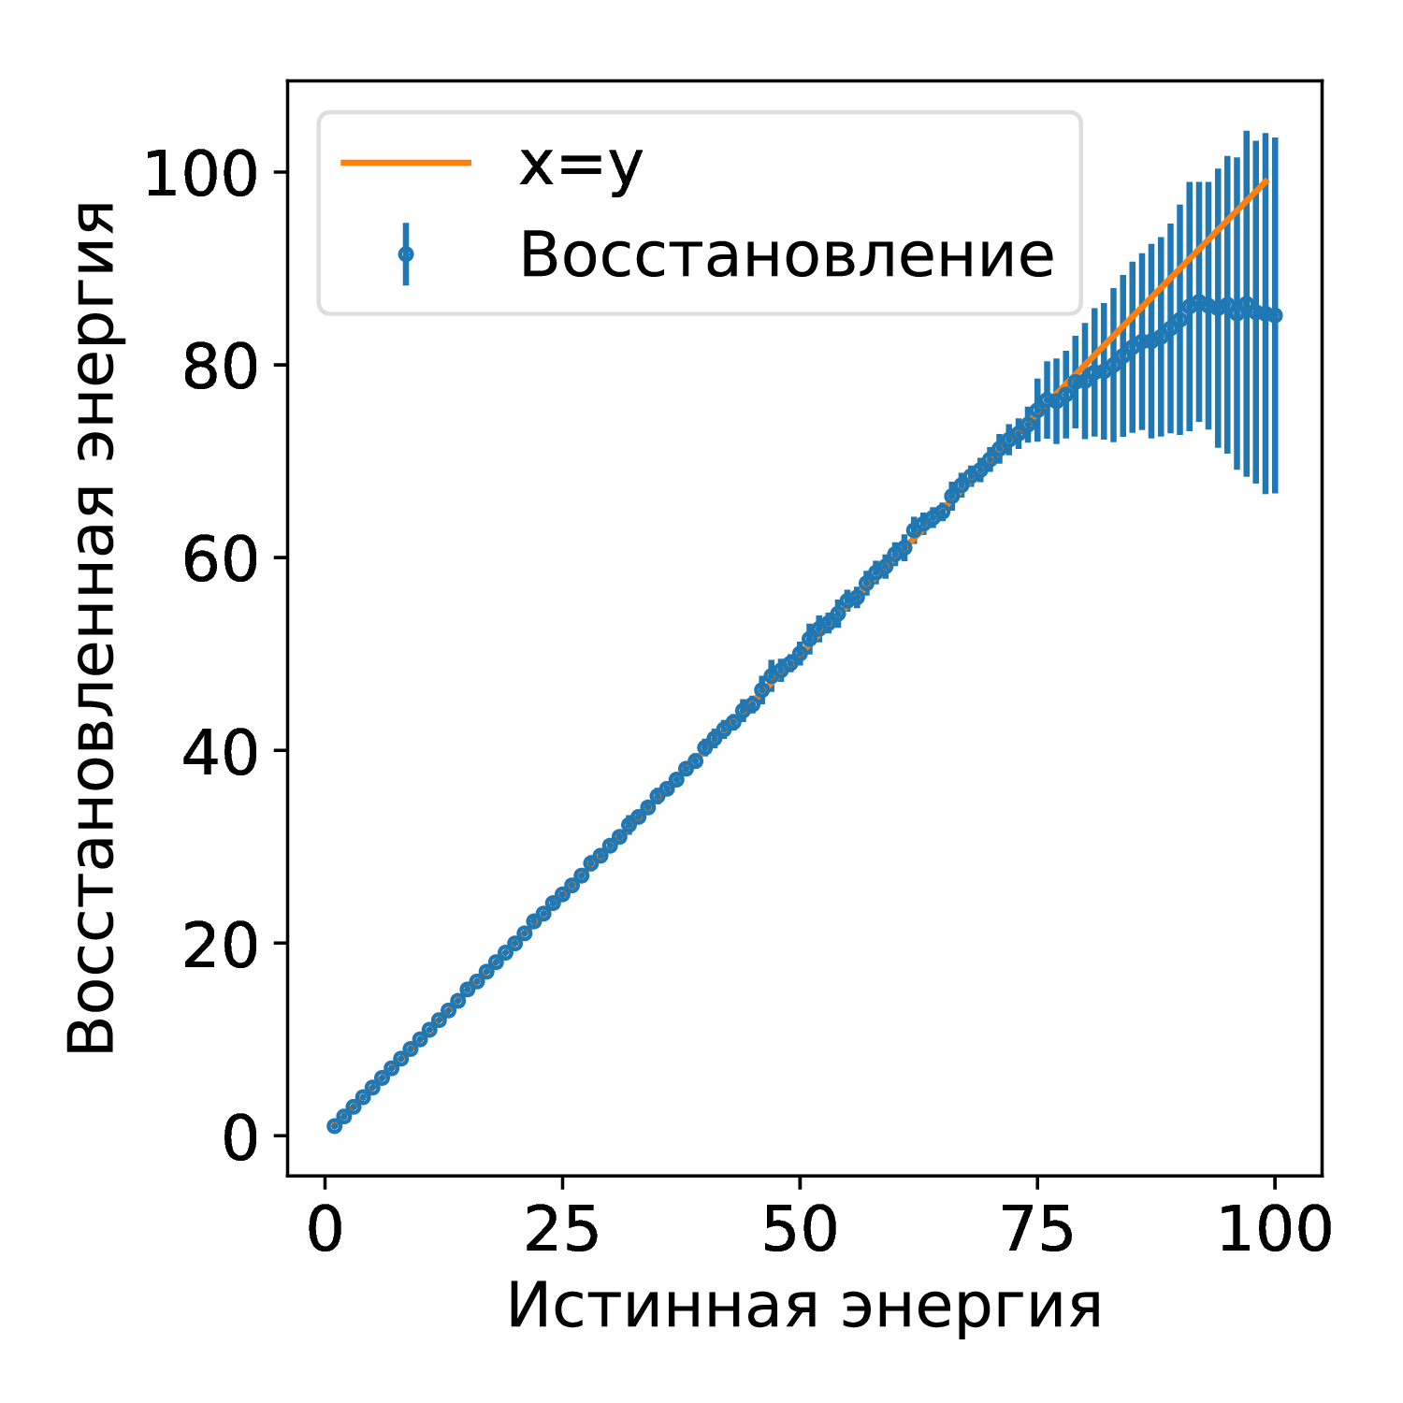
Максимальное правдоподобие
𝑳(E,𝛳) = ∏ 𝑷(ион. потери|E,𝛳)
Разрешение: 5%

Slide 6
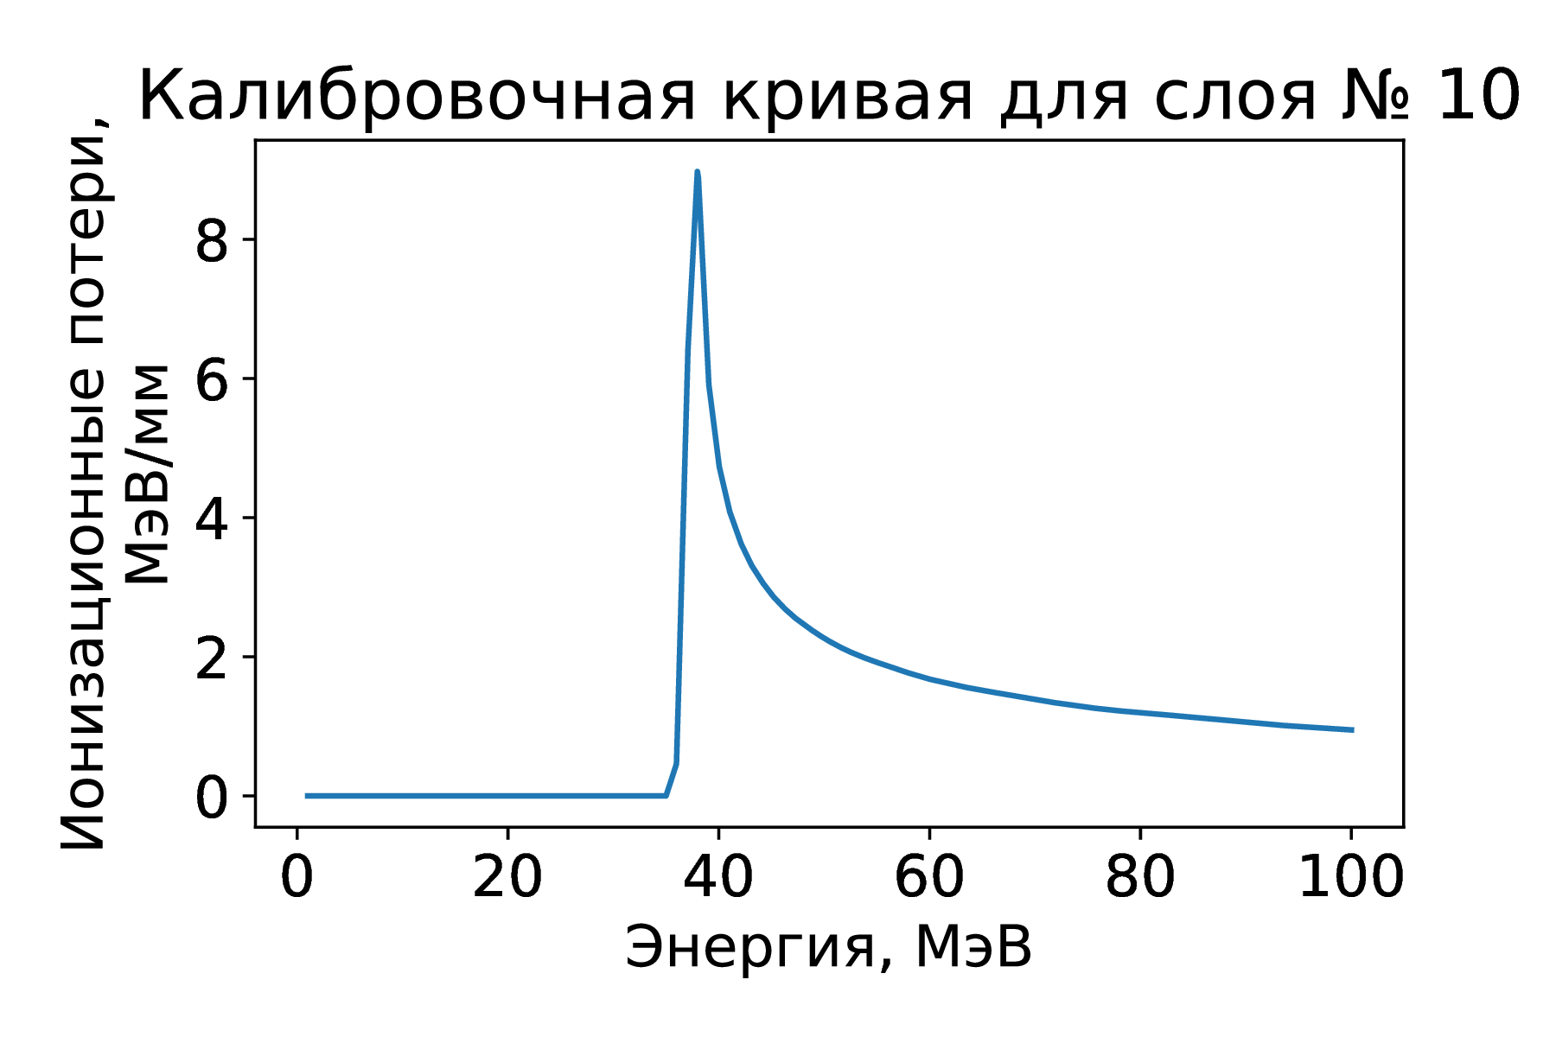
Статистическая регуляризация
𝑓 = 𝑲 ∗ 𝜑
𝑓 — Ион. потери
𝑲 — аппаратная функция
𝜑 —энергетический спектр
Application of Turchin's method of statistical regularization
https://doi.org/10.1051/epjconf/201817707005
pip install statreg

Slide 7
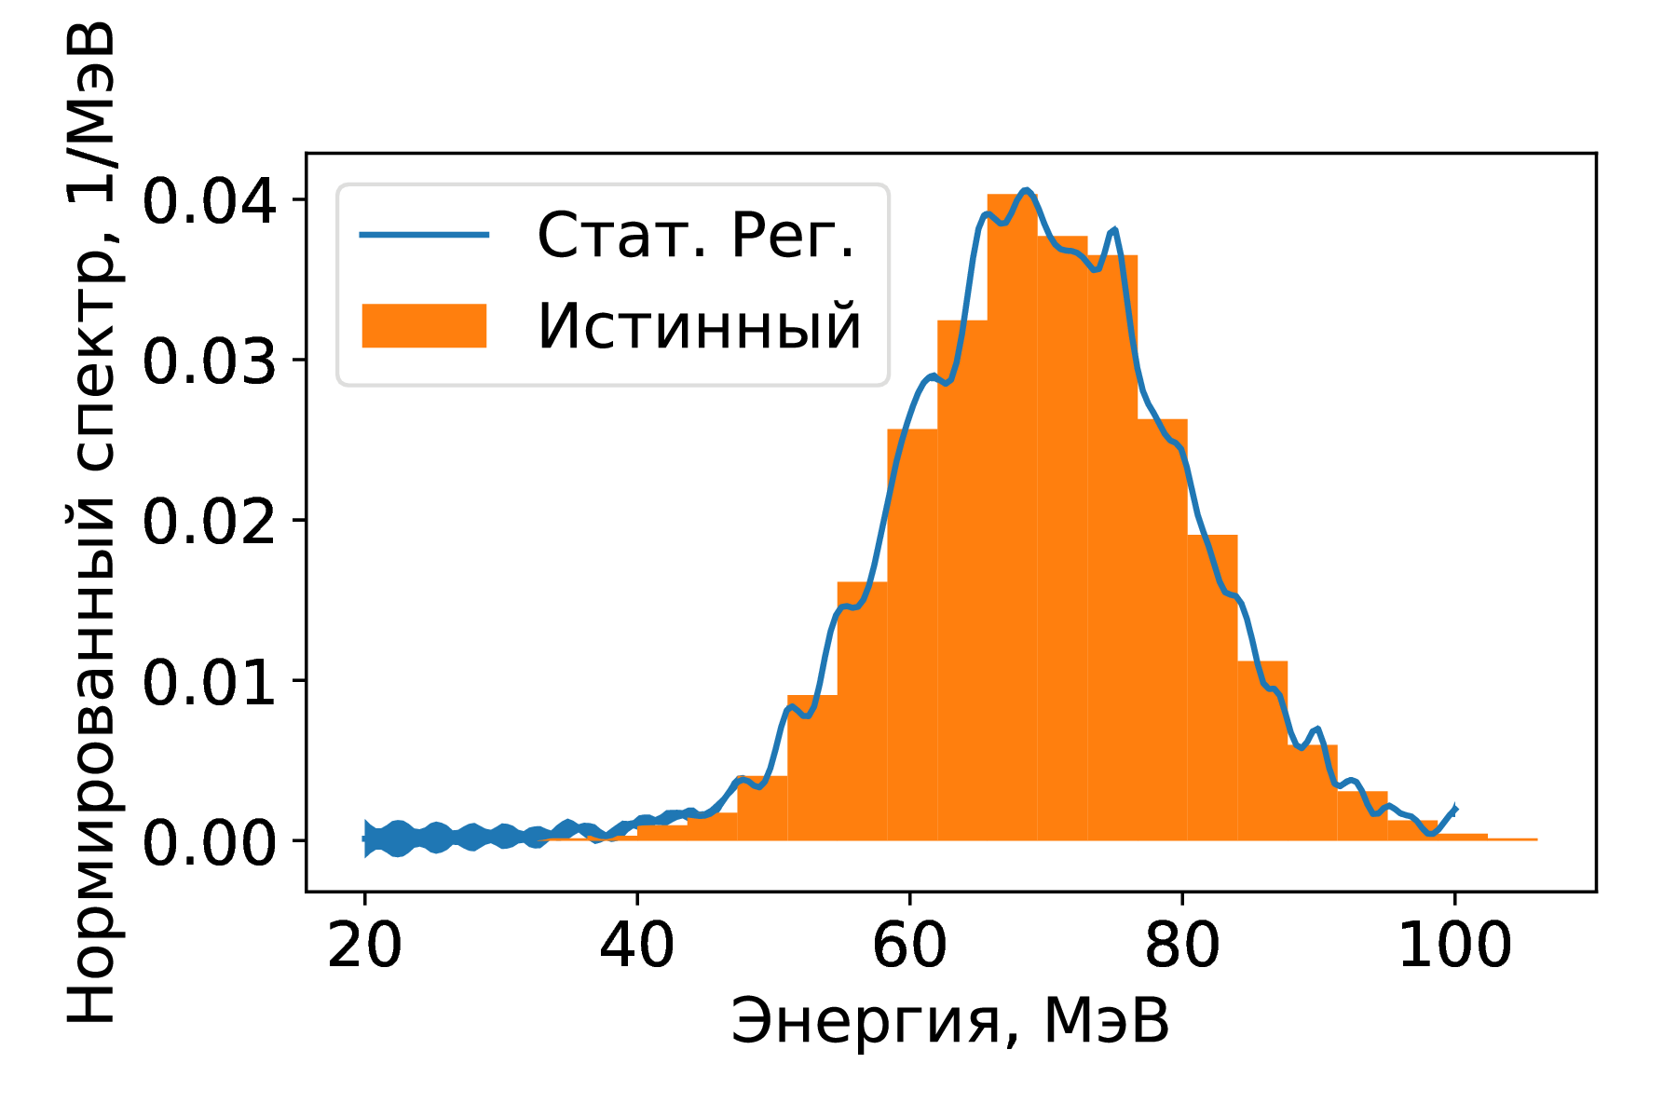
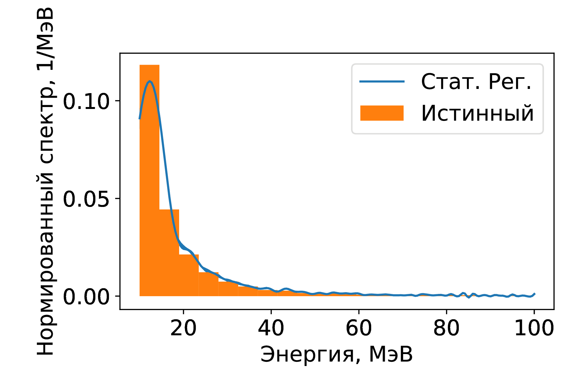
Статистическая регуляризация

Slide 8
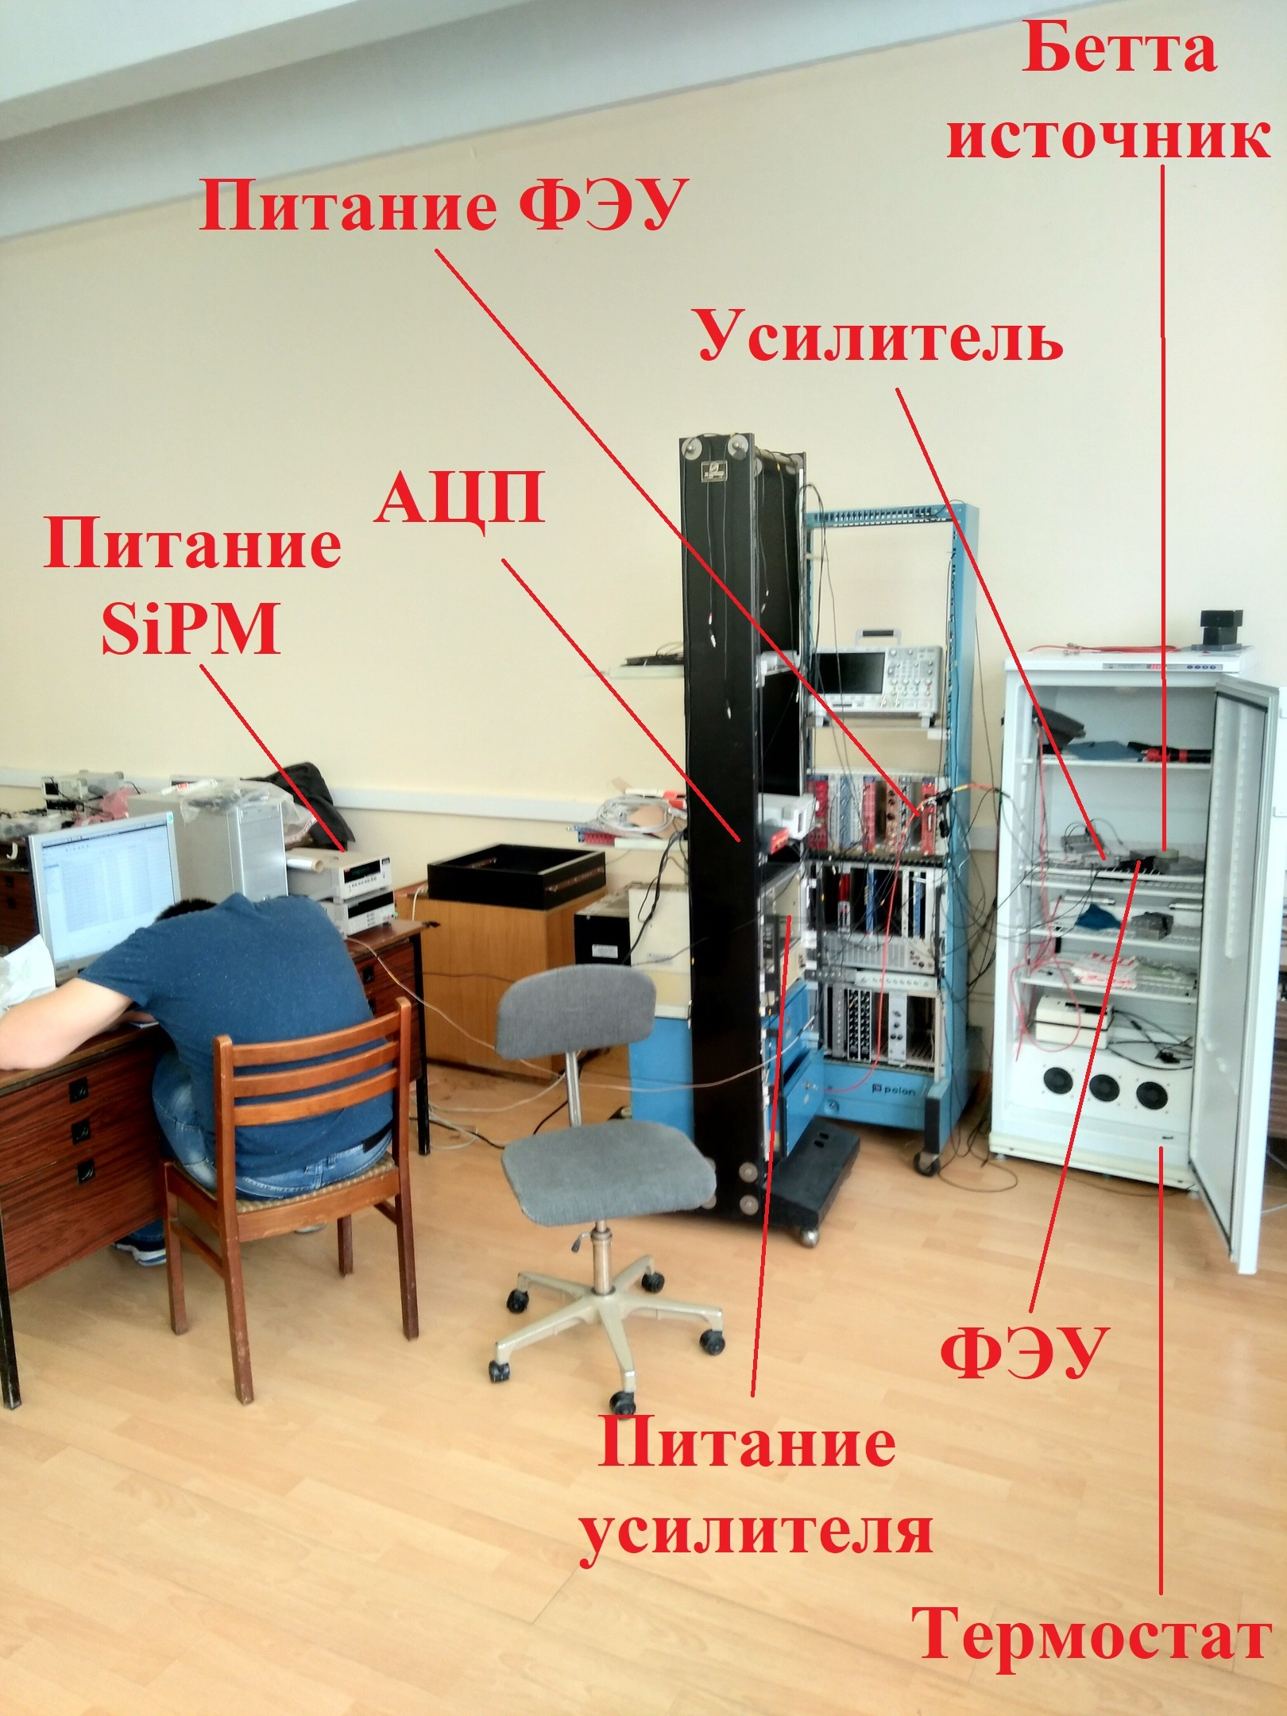
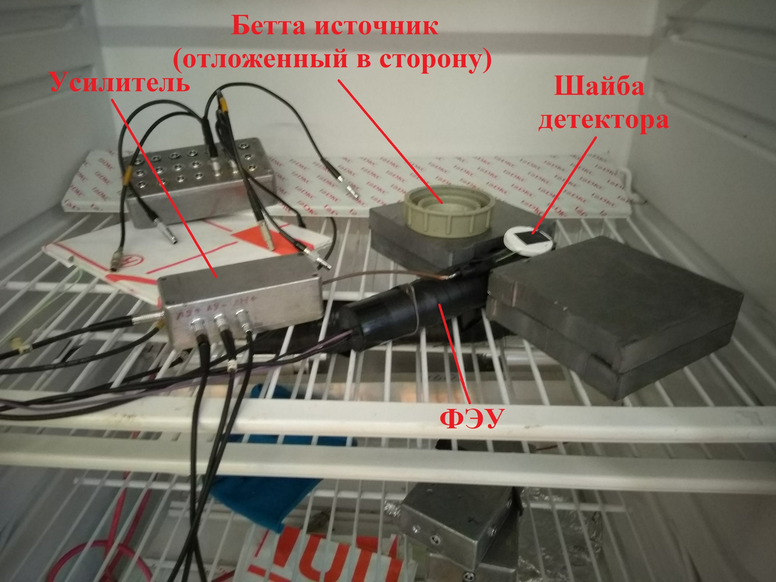
Создание макета

Slide 9
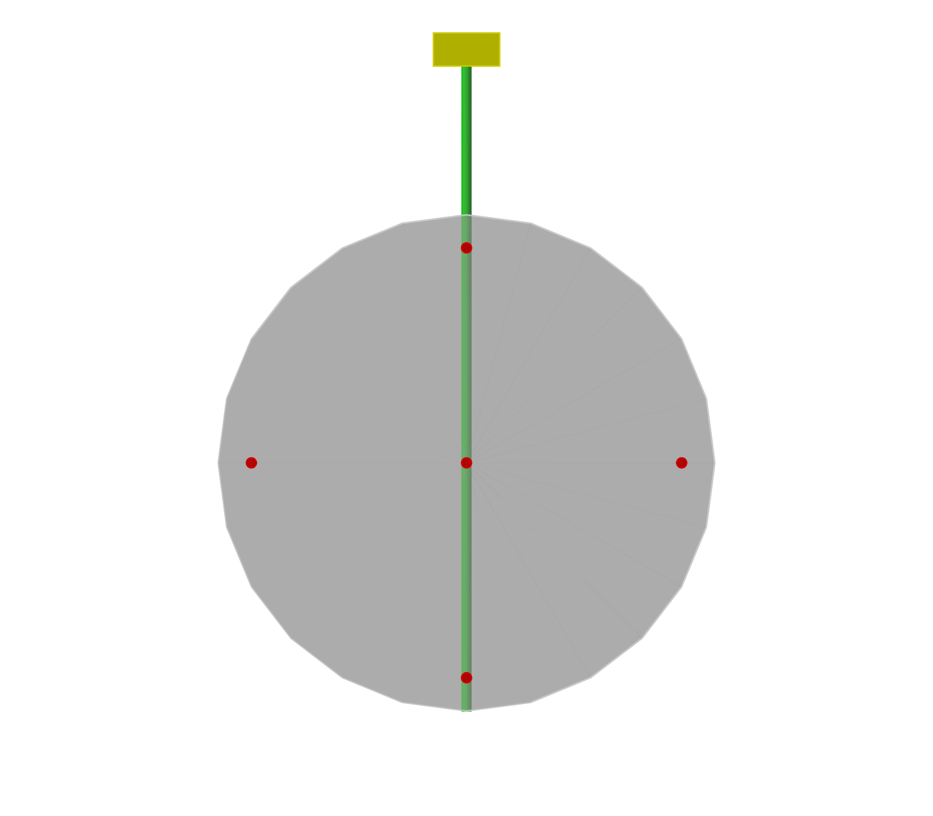
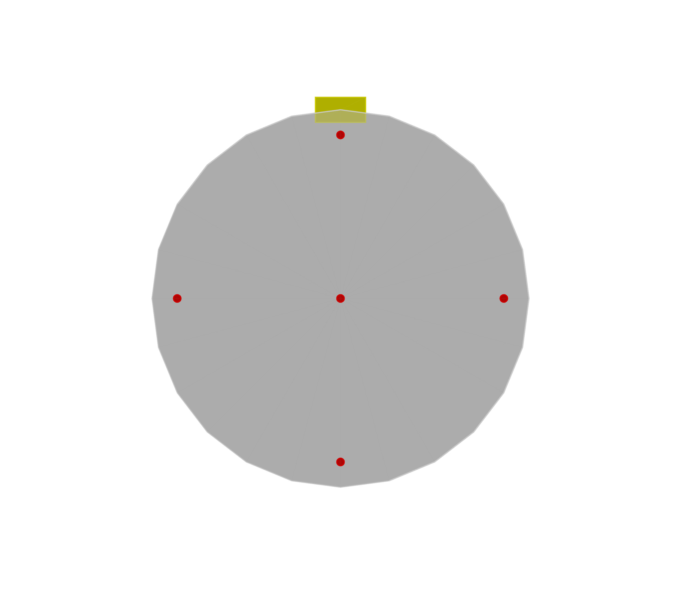
Крепление SiPM
SiPM крепится к сцинтиллятору
SiPM крепится к оптоволокну

Slide 10
Крепление SiPM
Светосбор ∼35 фотоэлектронов
Плохая однородность светосбора — на краю на 40% меньше

Slide 11
Крепление SiPM
Хуже светосбор ∼10 фотоэлектронов
Хорошая однородность светосбора — на краю на 7 % меньше
Удобнее при монтаже

Slide 12
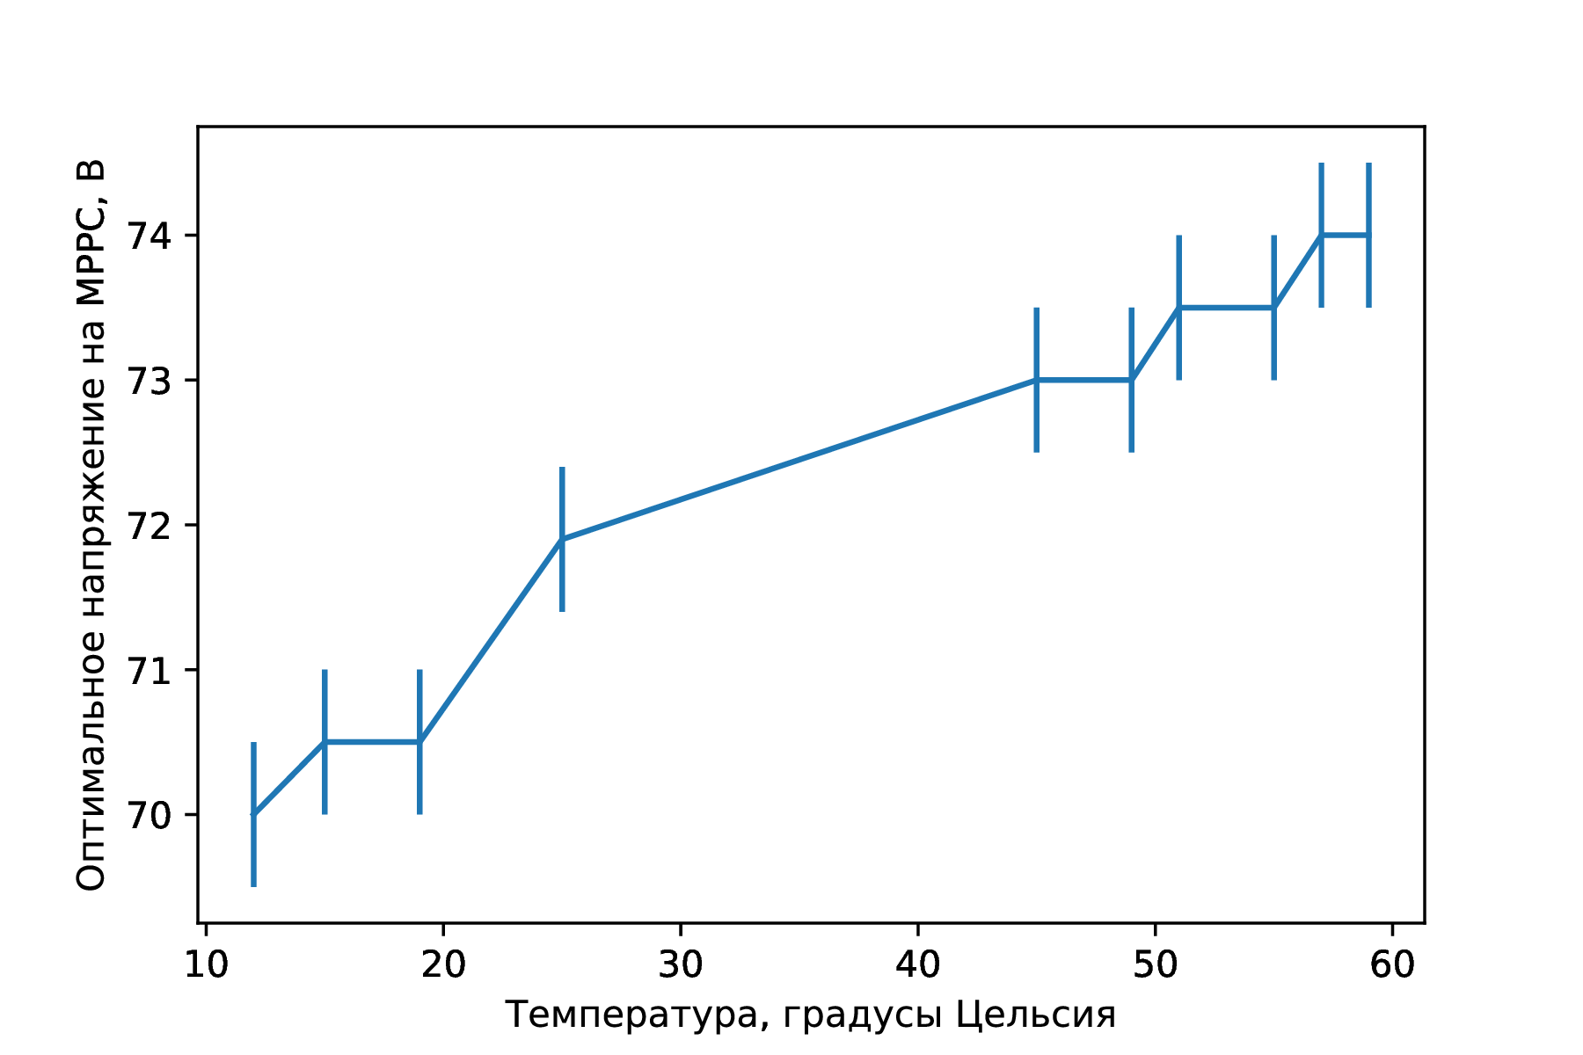
Температурные характеристики SiPM
MPPC Hamamatsu SiPM S12575-015P
От -20 ℃ до + 50 ℃
∼0.8 Вольт на 10 ℃

Slide 13
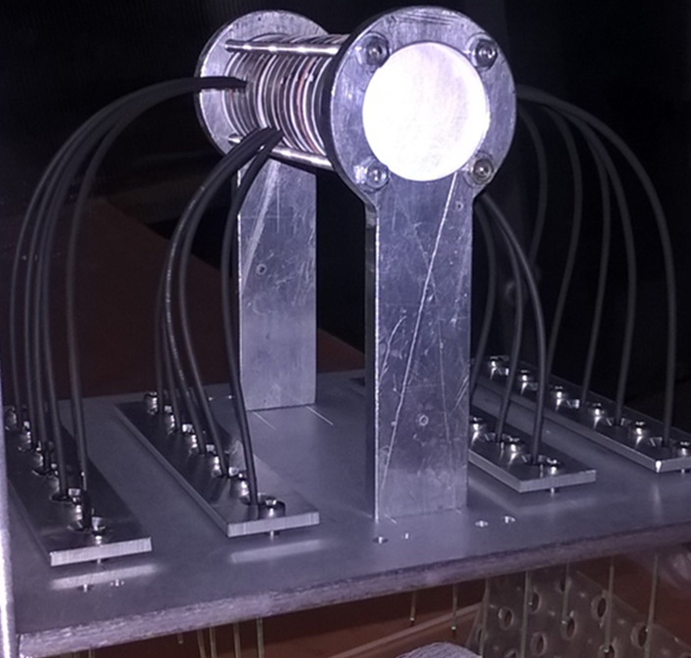
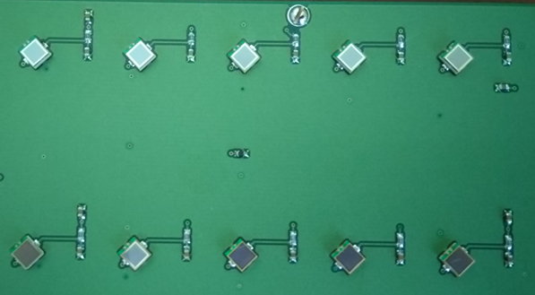
Сборка макета
15 шайб из полистирола
толщина 4 мм
диаметр 3 см

Slide 14
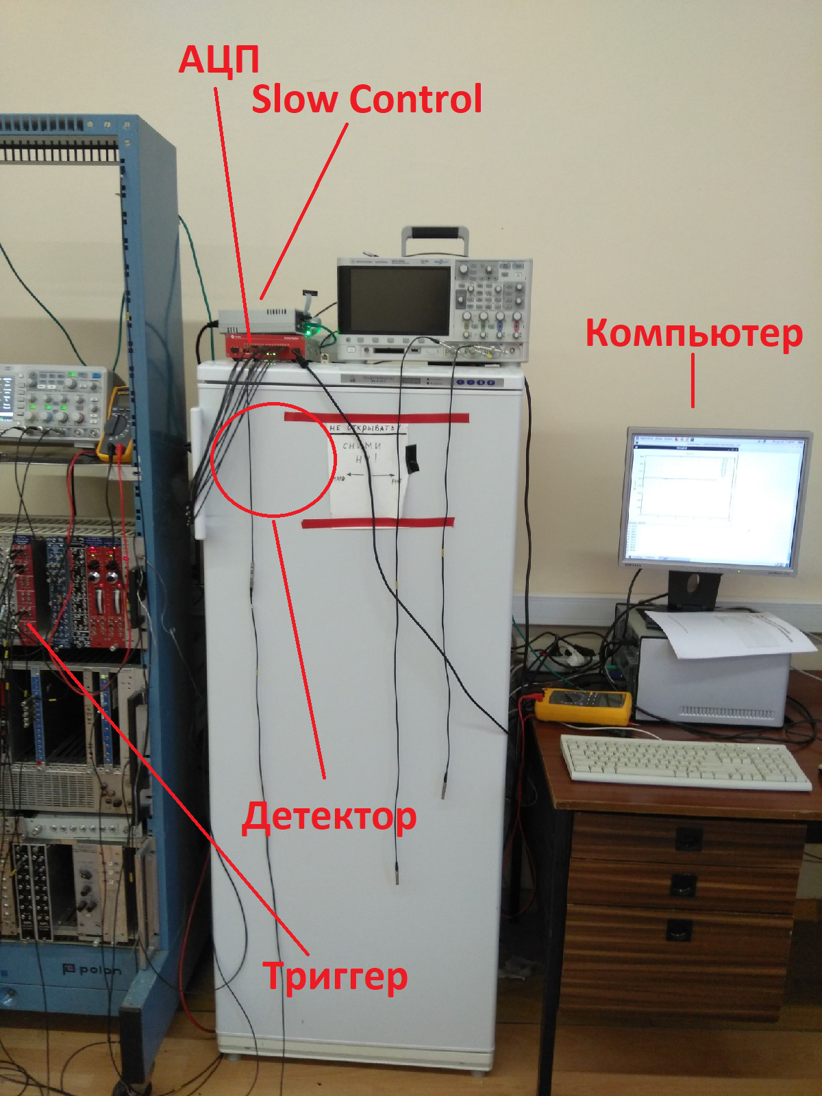
Текущий статус
Калибровка на космических мюонах
Подготовка макета и электроники к испытаниям на протонном пучке

Slide 15
Заключение
Спроектирован компактный орбитальный детектор.
Ожидаемое энергетическое разрешение 5 %
Определение угла падения частицы в одночастичном режиме
Ведется сборка и испытания лабораторного макета:
Исследованы способы крепления SiPM
Исследованы температурные характеристики SiPM
Собрана протонная часть макета

Slide 16
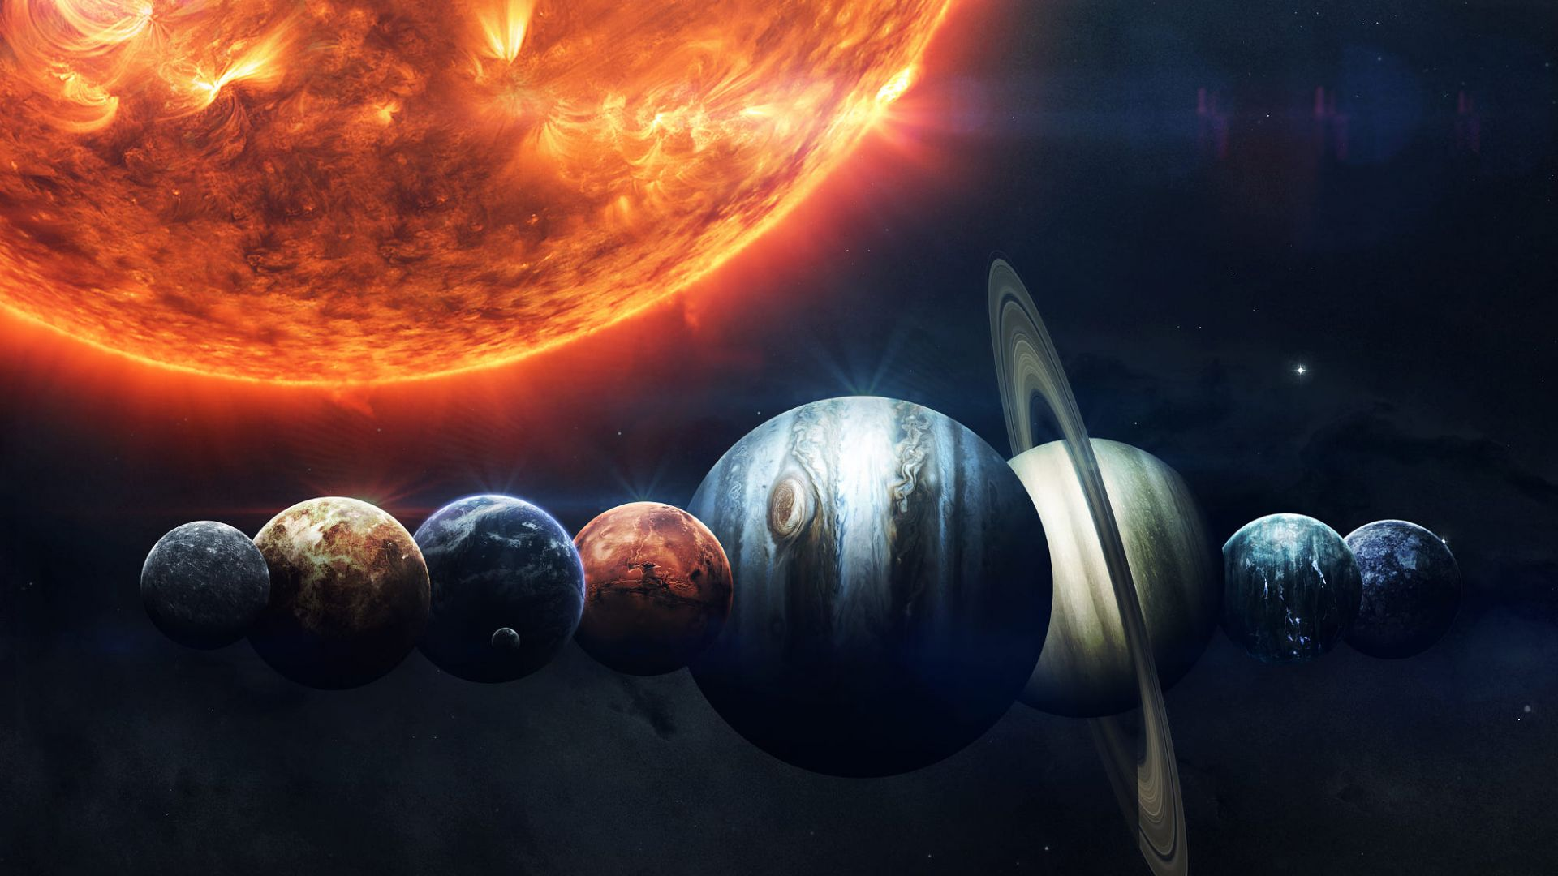
Спасибо
за внимание

